Slide 1


使用BIND提供域名解析服务
任课教师：刘遄 www.LinuxProbe.com

Slide 2

课程概述
01
02
动态主机配置协议
Dynamic Host Configuration Protocol
部署dhcpd服务程序
Deploy dhcpd service provider
03
04
自动管理IP地址
Automatically Manage IP Addresses
分配固定IP地址
Assign Fixed IP Address

Slide 3
前言
动态主机配置协议（DHCP，Dynamic Host Configuration Protocol），该协议用于自动管理局域网内主机的IP地址、子网掩码、网关地址及DNS地址等参数，可以有效地提升IP地址的利用率，提高配置效率，并降低管理与维护成本。
01
在Linux系统中配置部署dhcpd服务程序的方法，dhcpd服务程序配置文件内每个参数的作用，通过自动分配IP地址、绑定IP地址与MAC地址等实验。
02
03

Slide 4
PART
ONE
动态主机配置协议
Dynamic Host Configuration Protocol

Slide 5
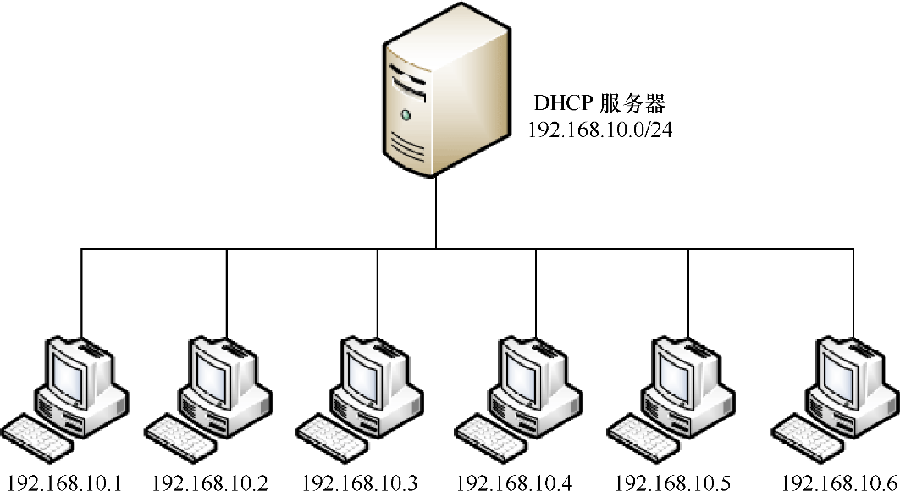
动态主机配置协议
动态主机配置协议
动态主机配置协议（DHCP）是一种基于UDP协议且仅限于在局域网内部使用的网络协议，主要用于大型的局域网环境或者存在较多移动办公设备的局域网环境中，用途是为局域网内部的设备或网络供应商自动分配IP地址等参数，提供网络配置的“全家桶”服务。
DHCP的应用十分广泛，无论是服务器机房还是家庭、机场、咖啡馆，都会见到它的身影。
DHCP的拓扑示意图
05

Slide 6
DHCP涉及的常见术语
作用域
地址池
一个完整的IP地址段，DHCP根据作用域来管理网络的分布、IP地址的分配及其他配置参数。
在定义了DHCP的作用域并应用了排除范围后，剩余的用来动态分配给客户端的IP地址范围。
1
4
超级作用域
租约
用于管理处于同一个物理网络中的多个逻辑子网段，它包含了可以统一管理的作用域列表。
2
5
DHCP客户端能够使用动态分配的IP地址的时间。
3
6
排除范围
预约
把作用域中的某些IP地址排除，确保这些IP地址不会分配给DHCP客户端。
保证网络中的特定设备总是获取到相同的IP地址。
06

Slide 7
PART
TWO
部署dhcpd服务程序
Deploy dhcpd service provider

Slide 8
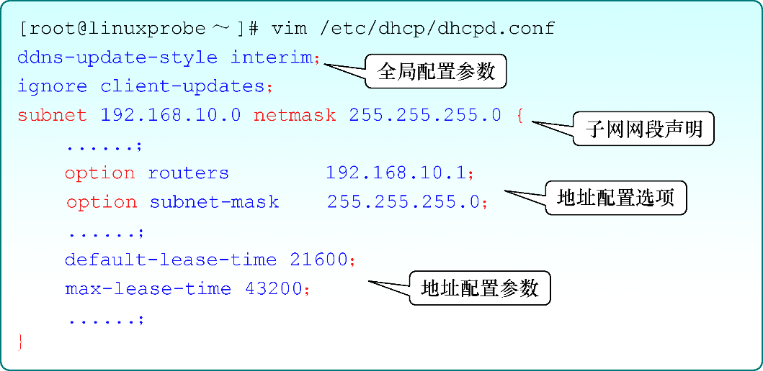
部署dhcpd服务程序
Dhcpd服务程序
dhcpd是Linux系统中用于提供DHCP的服务程序。尽管DHCP的功能十分强大，但是dhcpd服务程序的配置步骤却十分简单，这也在很大程度上降低了在Linux中实现动态主机管理服务的门槛。
一个标准的配置文件应该包括全局配置参数、子网网段声明、地址配置选项以及地址配置参数。
dhcpd服务程序配置文件的架构
08

Slide 9
dhcpd服务程序配置文件中使用的常见参数以及作用
参数 | 作用
ddns-update-style类型 | 定义DNS服务动态更新的类型，类型包括none（不支持动态更新）、interim（互动更新模式）与ad-hoc（特殊更新模式）
allow/ignore client-updates | 允许/忽略客户端更新DNS记录
default-lease-time 21600 | 默认超时时间
max-lease-time 43200 | 最大超时时间
option domain-name-servers 8.8.8.8 | 定义DNS服务器地址
option domain-name "domain.org" | 定义DNS域名
range | 定义用于分配的IP地址池
option subnet-mask | 定义客户端的子网掩码
option routers | 定义客户端的网关地址
broadcast-address广播地址 | 定义客户端的广播地址
ntp-server IP地址 | 定义客户端的网络时间服务器（NTP）
nis-servers IP地址 | 定义客户端的NIS域服务器的地址
hardware硬件类型MAC地址 | 指定网卡接口的类型与MAC地址
server-name主机名 | 向DHCP客户端通知DHCP服务器的主机名
fixed-address IP地址 | 将某个固定的IP地址分配给指定主机
time-offset偏移差 | 指定客户端与格林尼治时间的偏移差
09

Slide 10
PART
THREE
自动管理IP地址
Automatically Manage IP Addresses

Slide 11
自动管理IP地址
主机类型 | 操作系统 | IP地址
DHCP服务器 | RHEL 8 | 192.168.10.1
DHCP客户端 | Windows 10 | 使用DHCP自动获取
自动管理IP地址
DHCP的设计初衷是为了更高效地集中管理局域网内的IP地址资源。DHCP服务器会自动把IP地址、子网掩码、网关、DNS地址等网络信息分配给有需要的客户端，而且当客户端的租约时间到期后还可以自动回收所分配的IP地址，以便交给新加入的客户端。
DHCP服务器以及客户端的配置信息
11

Slide 12
机房所用的网络地址及参数信息
参数名称 | 值
默认租约时间 | 21600秒
最大租约时间 | 43200秒
IP地址范围 | 192.168.10.50～192.168.10.150
子网掩码 | 255.255.255.0
网关地址 | 192.168.10.1
DNS服务器地址 | 192.168.10.1
搜索域 | linuxprobe.com
12

Slide 13
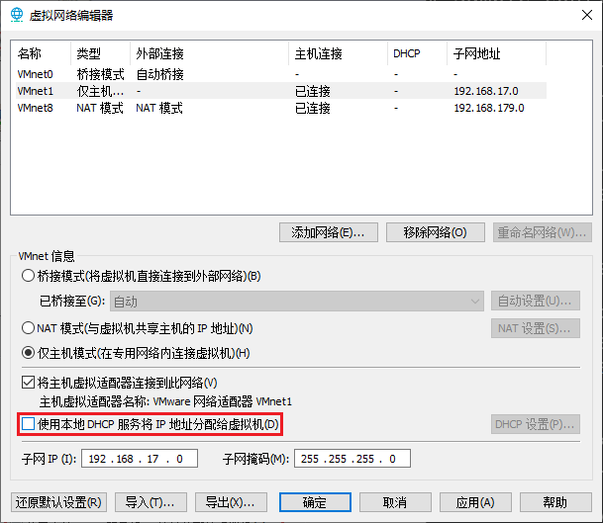
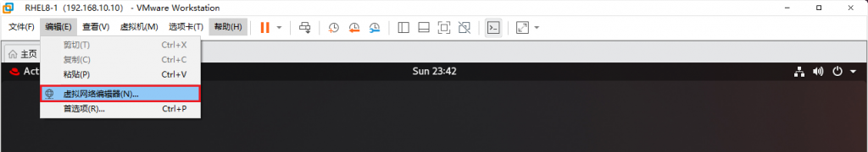
自动管理IP地址
单击虚拟机软件的“虚拟网络编辑器”菜单
关闭虚拟机自带的DHCP功能
13

Slide 14
dhcpd服务程序配置文件中使用的参数以及作用
参数 | 作用
ddns-update-style none; | 设置DNS服务不自动进行动态更新
ignore client-updates; | 忽略客户端更新DNS记录
subnet 192.168.10.0 netmask 255.255.255.0 { | 作用域为192.168.10.0/24网段
range 192.168.10.50 192.168.10.150; | IP地址池为192.168.10.50-150（约100个IP地址）
option subnet-mask 255.255.255.0; | 定义客户端默认的子网掩码
option routers 192.168.10.1; | 定义客户端的网关地址
option domain-name "linuxprobe.com"; | 定义默认的搜索域
option domain-name-servers 192.168.10.1; | 定义客户端的DNS地址
default-lease-time 21600; | 定义默认租约时间（单位：秒）
max-lease-time 43200; | 定义最大预约时间（单位：秒）
} | 结束符
14

Slide 15
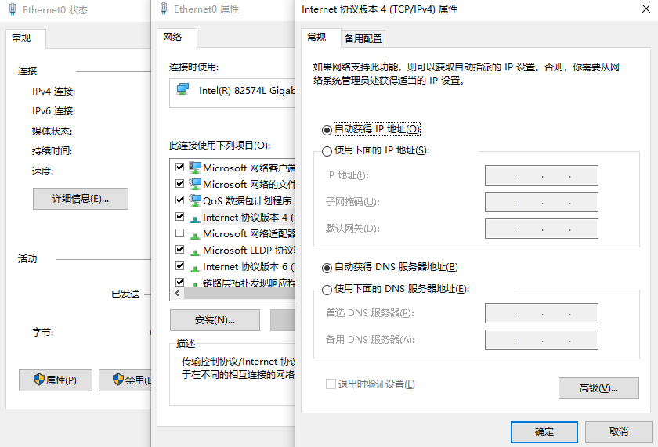
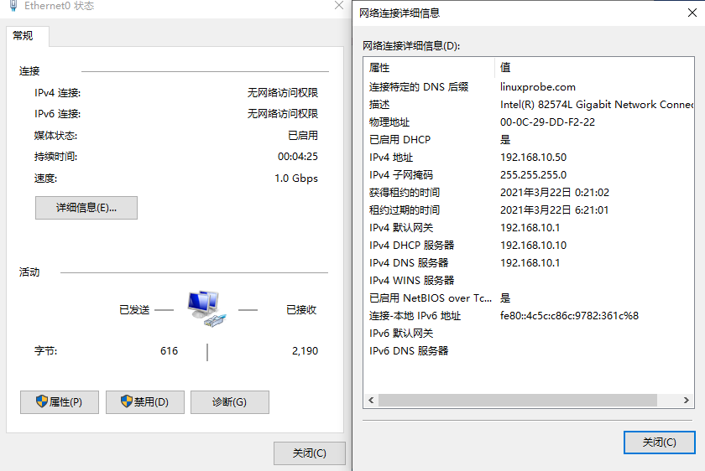
自动管理IP地址
设置网络模式
自动获取到IP地址
15

Slide 16
PART
FOUR
分配固定IP地址
Assign Fixed IP Address

Slide 17
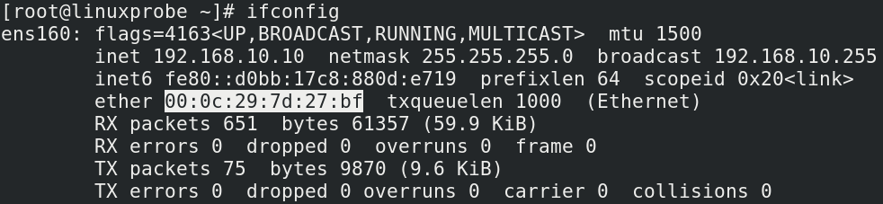
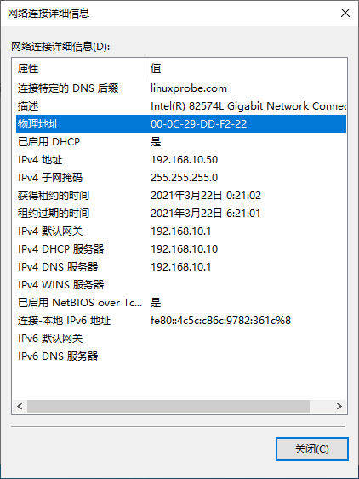
分配固定IP地址
分配固定IP地址
在DHCP协议中有个术语是“预约”，它用来确保局域网中特定的设备总是获取到固定的IP地址。
要想把某个IP地址与某台主机进行绑定，就需要用到这台主机的MAC地址。这个MAC地址即网卡上一串独立的标识符，具备唯一性，因此不会存在冲突的情况。
在Linux系统中查看网卡MAC地址
在Windows系统中查看网卡MAC地址
17

Slide 18
分配固定IP地址
host主机名称 {
 | hardware | ethernet | 该主机的MAC地址;
 | fixed-address | 欲指定的IP地址;
}
18

Slide 19
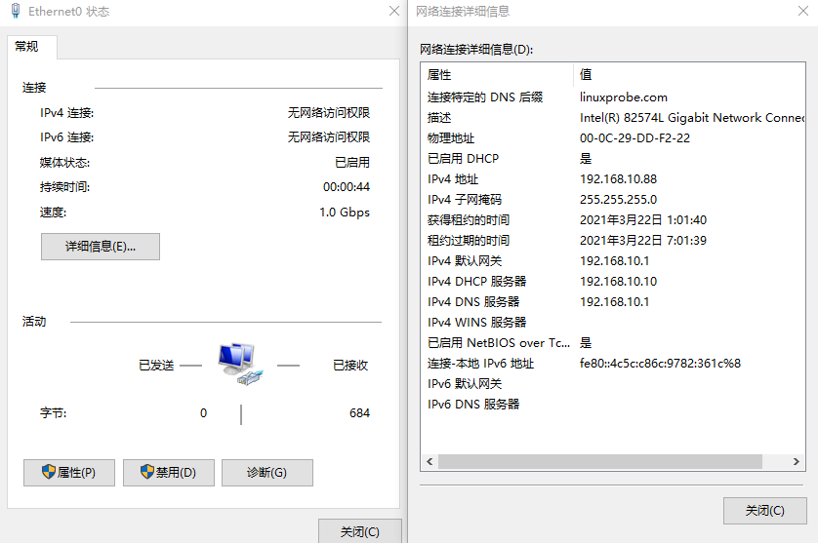
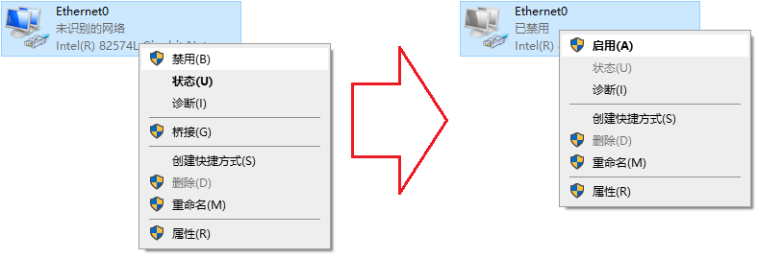
分配固定IP地址
重启网络服务
查看绑定后的网卡信息
19

Slide 20
复习题
1．简述DHCP的主要用途。
答：为局域网内部的设备或网络供应商自动分配IP地址等参数。
2．DHCP能够为客户端分配什么网卡资源？
答：可为客户端分配IP地址、子网掩码、网关地址以及DNS地址等信息。
3．真正供用户使用的IP地址范围是作用域还是地址池？
答：地址池，因为作用域内还会包含要排除掉的IP地址。
4．简述DHCP中“租约”的作用。
答：租约分为默认租约时间和最大租约时间，用于在租约时间到期后自动回收主机的IP地址，以免造成IP地址的浪费。
5．把IP地址与主机的什么信息绑定，就可以保证该主机一直获取到固定的IP地址？
答：主机网卡的MAC地址。
20

Slide 21
祝同学们学习顺利，爱上Linux系统。

